Slide 1
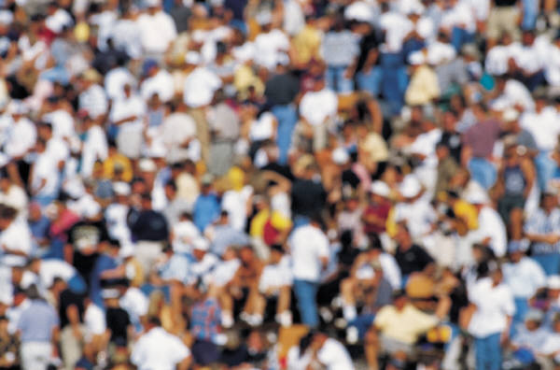
الوعظ مع
التنوع
لماذا وكيف؟
ندوة في كلية الكتاب المقدس سنغافورة مع د. جيفري آرثرز في تموز 2014
أستاذ الوعظ في كلية غوردون-كونويل اللاهوتية
تم تحميلها من قبل د. ريك جريفيث • كلية الكتاب المقدس سنغافورة
كل الملفات بلغات عدة للتنزيل المجاني على BibleStudyDownloads.org

Slide 2
لماذا نعظ مع التنوع؟
للتعبير عن الإبداع الإلهي

Slide 3
لاهوت مختصر
عن الإبداع
في البدء
خلق الله
السماوات والأرض ...

Slide 4

Bara’- خلق
تستخدم فقط لله
تحمل فكرة الخلق من العدم

Slide 5
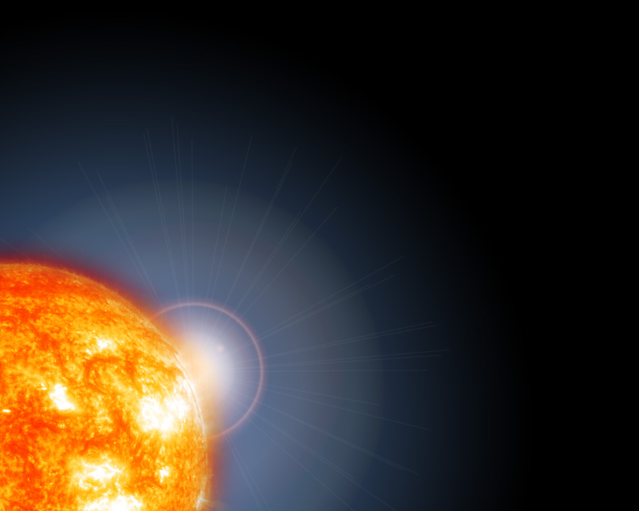
اليوم الأول
صنع الله النور
دعا الله النور نهاراَ
والظلمة دعاها ليلاً
تكوين 1: 3-5

Slide 6

اليوم الثاني
صنع الله الجلد
سمّى الجلد سماءً
تكوين 1: 6-8

Slide 7

اليوم الثالث
صنع الله اليابسة

Slide 8
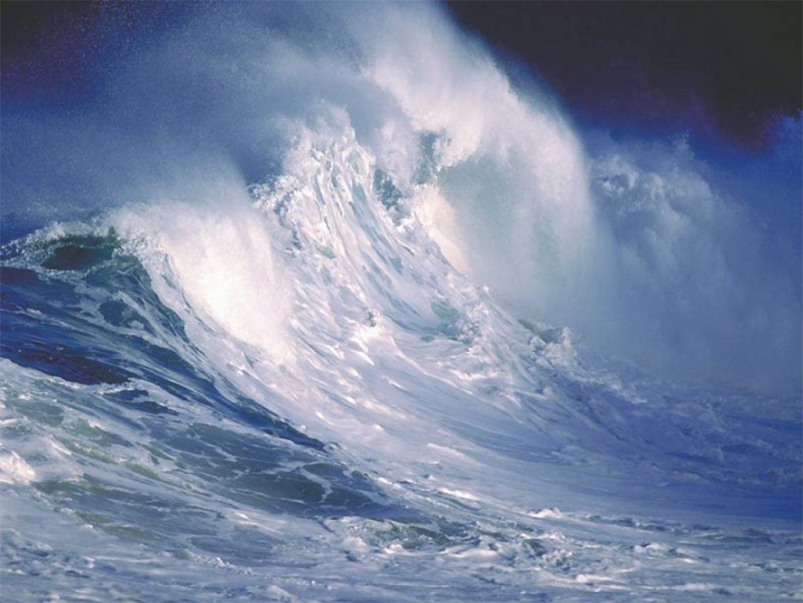
والبحار

Slide 9
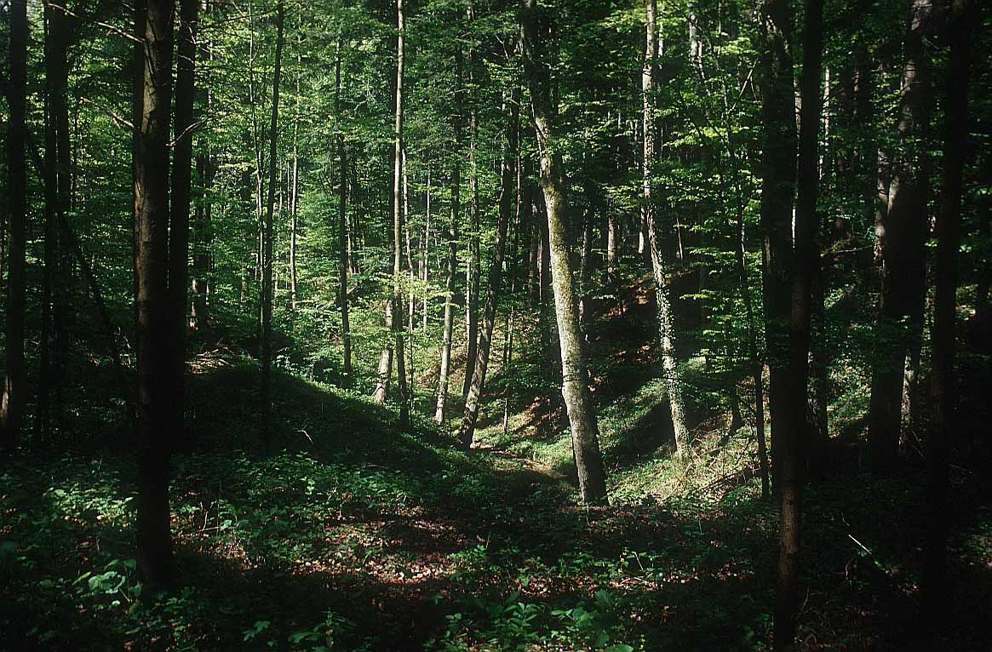
صنع أيضاً النباتات من كل نوع
تكوين 1: 9-13

Slide 10
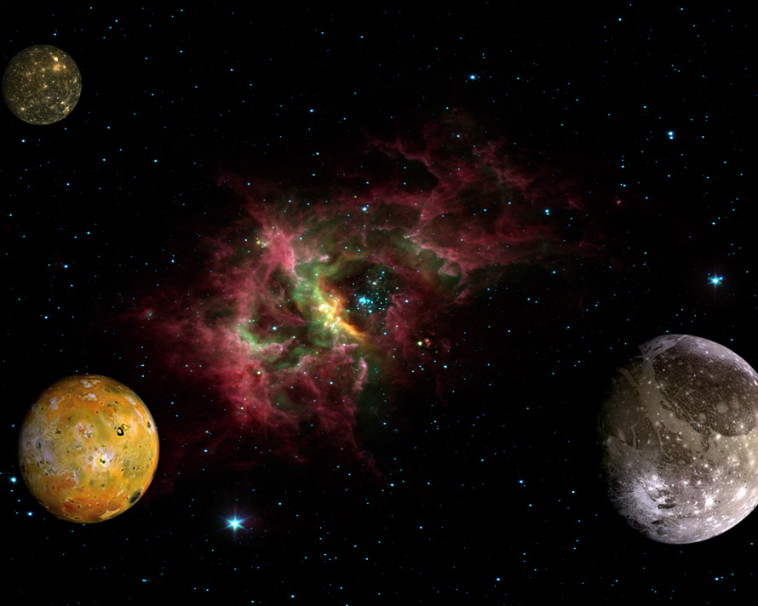
اليوم الرابع
صنع الله الشمس للنهار
والقمر لليل
كما صنع النجوم في السماء
تكوين 1: 14-19

Slide 11
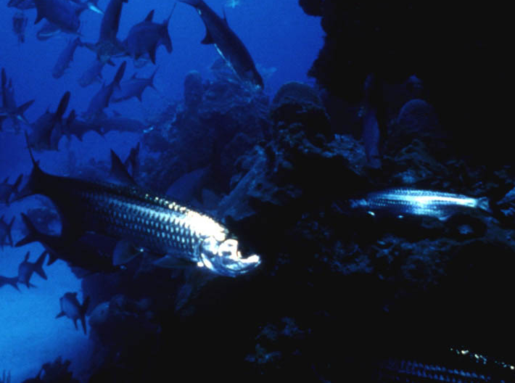
اليوم الخامس
خلق الله الأسماك وكل المخلوقات البحرية
تكوين 1: 20-23

Slide 12
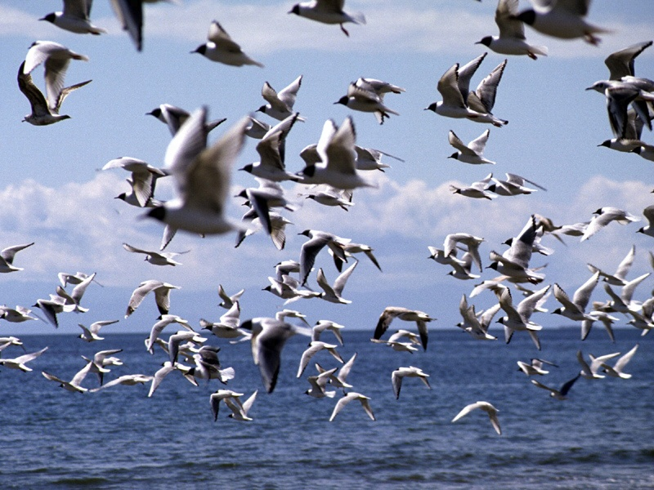
وطيور السماء

Slide 13
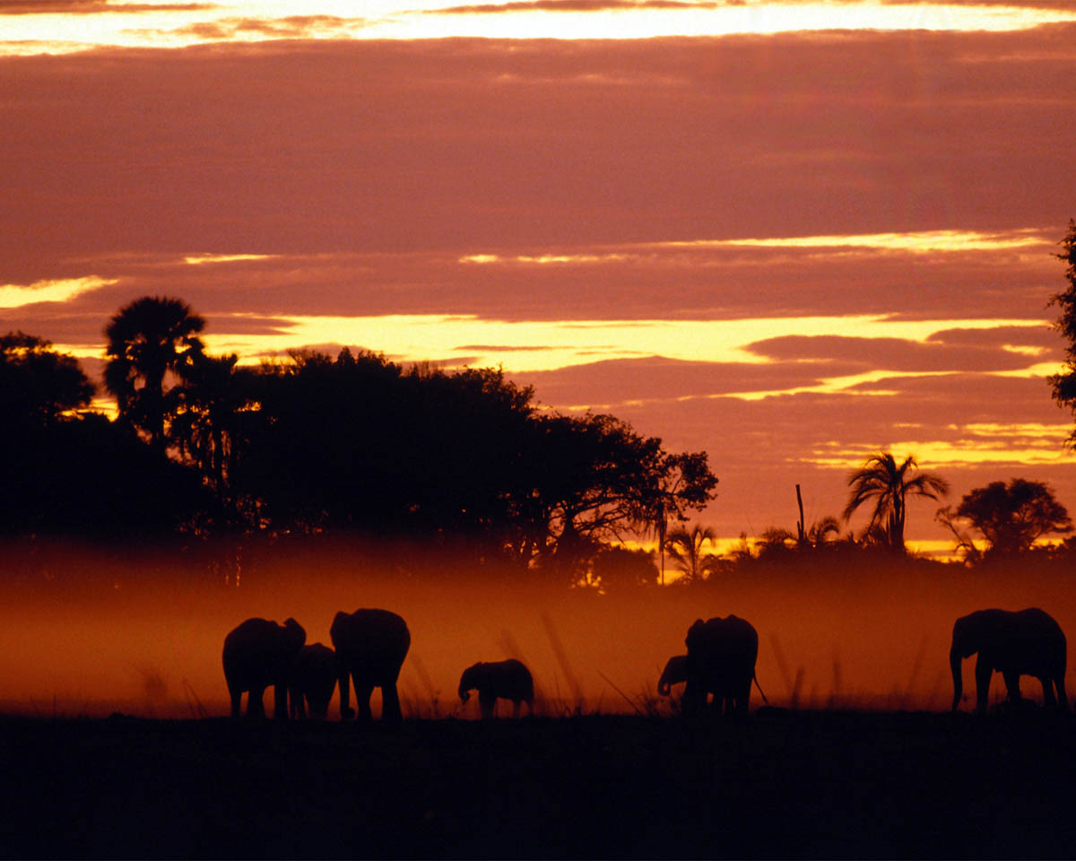
اليوم السادس
صنع الله حيوانات الأرض ...

Slide 14
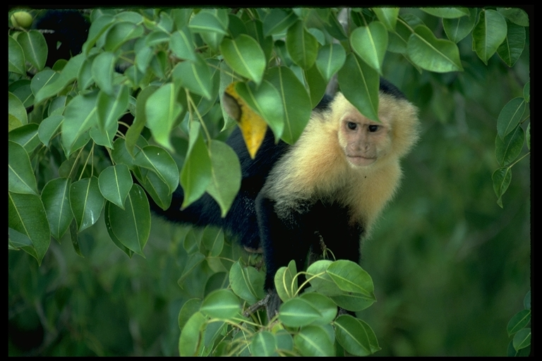
كل واحد حسب جنسه

Slide 15
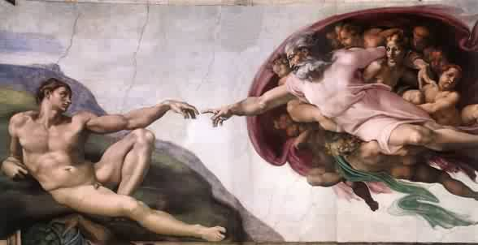
وخلق الرجل والمرأة على صورته ومثاله
تكوين 1: 24-31

Slide 16
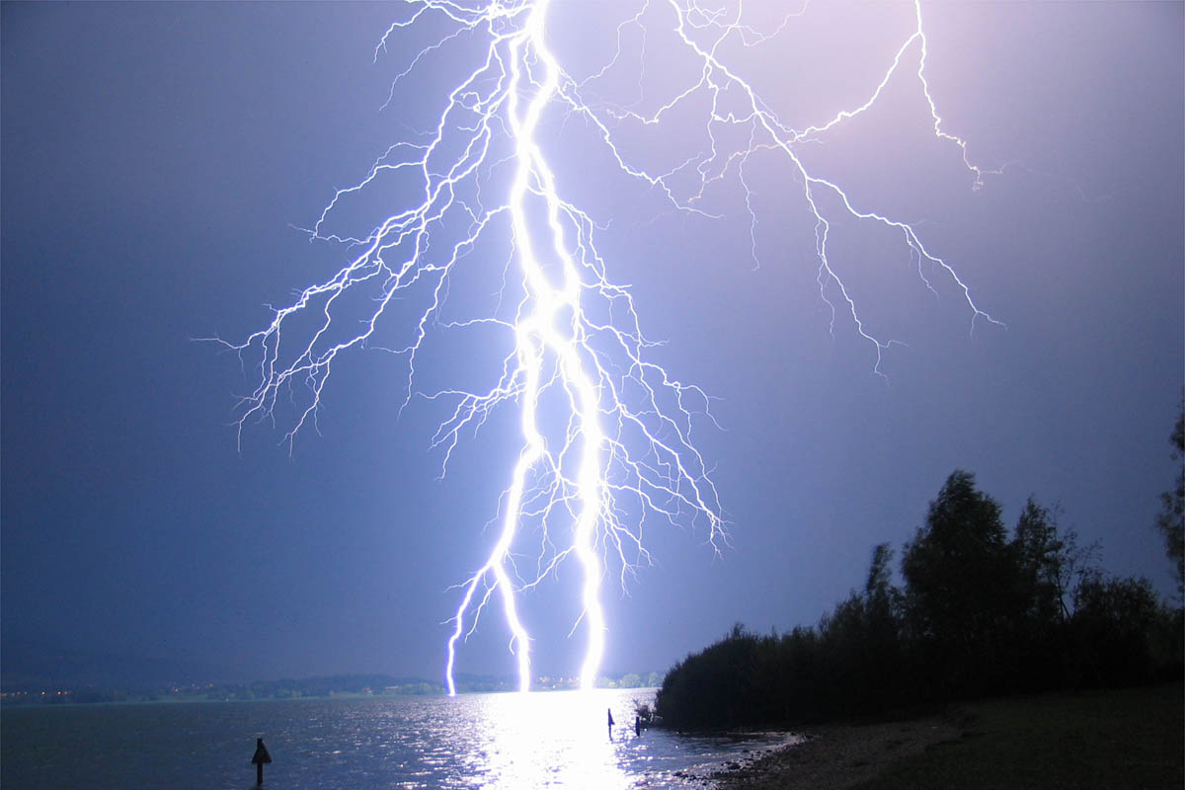
رأى الله خليقته وقال: حسن جداً

Slide 17
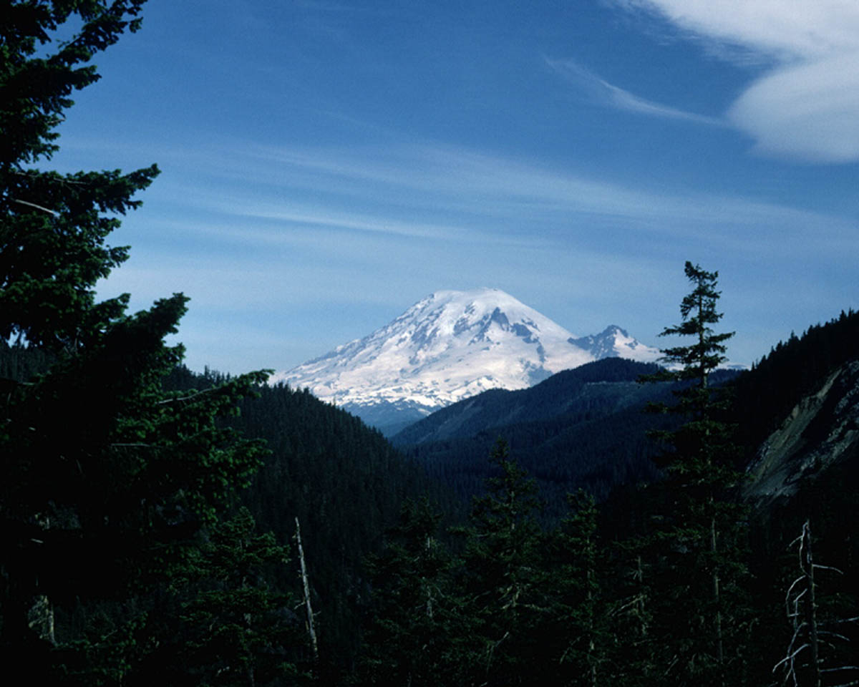
اليوم السابع
استراح الله من كل عمله الذي عمل
وبارك اليوم السابع وقدسه
تكوين 2: 1-3

Slide 18
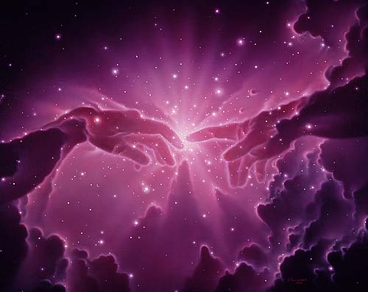
البشر على صورة الله
1. الطبيعة الروحية
2. الطبيعة الأخلاقية
3. الوجود الأبدي
4. القدرة على التفكير
5. الحكم على الأرض
6. حرية الإختيار
7. القدرة على إقامة العلاقات

Slide 19
البشر على صورة الله
أرغب في إضافة ...
8. القدرة على الخلق

Slide 20

صورة الله في تكوين 1 تشمل الحكم، الإبداع، الإنجاب، التفكير، القوة، صنع القرارات والعلاقات
القاموس التبشيري للاهوت الكتابي

Slide 21
يمكننا التمتع بكل قلوبنا بالأنشطة الإبداعية بموقف الشكر [لأن] إلهنا الخالق يمكننا أن نقتدي به في إبداعنا
واين جرودم، اللاهوت النظامي، 1994

Slide 22
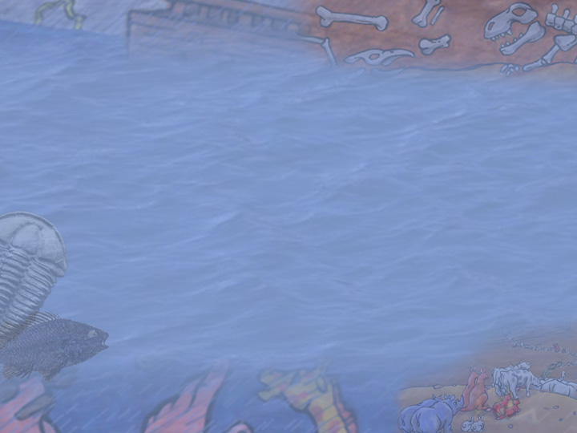
خطر
لا يوجد مكان يتجلى فيه إبداع الإنسان أكثر من قدرته على اكتشاف طرق جديدة ومبتكرة لارتكاب الخطيئة الأصلية.
كنز إيضاحات الكتاب المقدس، 1995

Slide 23

ماذا نتعلم ...
1. الله هو الخالق
2. صنع الله البشر مع القدرة على الخلق
3. على الإنسان أن يستخدم قدرته على
خلق أشياء صالحة لا شريرة

Slide 24

الإبداع – القدرة على التفكير والعمل بطرق جديدة تنبع من كونه مخلوقاً على صورة الله، والتي غالباً ما تنتج فعالية متزايدة

Slide 25
إبداع الله
في التواصل

Slide 26
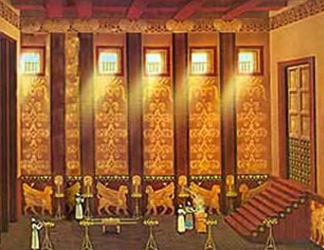
يتواصل الله من خلال الحواس
حاسة البصر - العيون
مثال:
هيكل سليمان

Slide 27
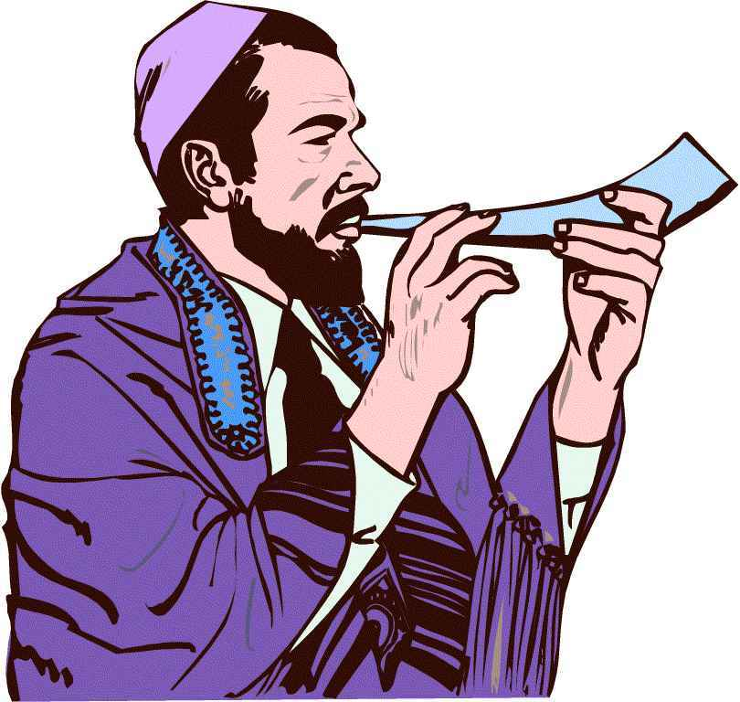
يتواصل الله من خلال الحواس
حاسة السمع - الأذنين
مثال:
- الشوفار -
نفخ بوق رام

Slide 28
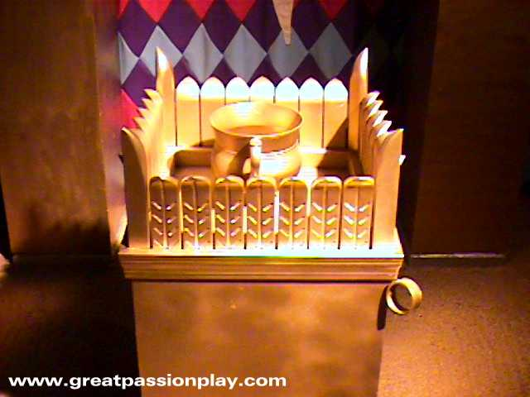
يتواصل الله من خلال الحواس
حاسة الشم - الروائح في الهواء
مثال:
البخور في خيمة الإجتماع

Slide 29
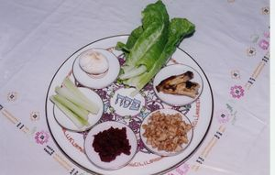
يتواصل الله من خلال الحواس
حاسة التذوق - حصص لذيذة
مثال:
- طبق-
أذواق مختلفة لعيد الفصح

Slide 30
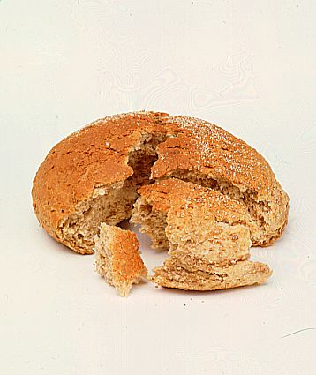
يتواصل الله من خلال الحواس
حاسة اللمس – إمساك اليدين
مثال
الخبز في
المناولة الأولى

Slide 31
لماذا نعظ مع التنوع؟
للتعبير عن الإبداع الإلهي
لاتباع مثال الوعاظ في الكتاب المقدس

Slide 32
تمرين العصف الذهني
تقسموا إلى مجموعات من ثلاثة
السكرتير = الشخص الذي سافر لأقصر مسافة إلى الفصل اليوم.
شكل قائمة بأكبر قدر ممكن من الأمثلةعن وسائل اتصال خلاقة/غير عادية يمكن لوعاظ الكتاب المقدس استخدامها
  مثلاً استخدم بولس حواراً فس السوق، حلق حزقيال رأسه كدرس تعليمي
3 دقائق. انطلق

Slide 33
لماذا نعظ مع التنوع
للتعبير عن الإبداع الإلهي
لاتباع مثال الوعاظ في الكتاب المقدس
لخدمة المستمعين
    أساليب التعلم

Slide 34
اختبر ...
مفتاح التعليم الفعال
التجربة الفعلية
التجربة المفتعلة (مثل التمثيل)
التجربة البديلة
(مثل الدراما)
الصور والأشياء الحقيقية
(مثل الصور، الفيديوهات)
الرموز المرئية (مثل الخرائط، المخططات)
الكلمات (مثل المحاضرات، القراءة)

Slide 35
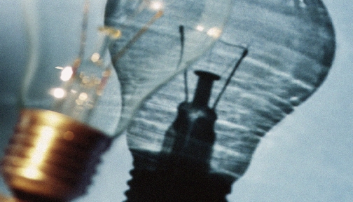
لا يمكن للمعرفة أن تنتقل مثل مادة مادية من عقل إلى آخر لأن الأفكار ليست أشياء يمكن الإمساك بها والتعامل معها. . . .
يجب إعادة التفكير في الأفكار ويجب إعادة تجربة التجربة.
يوحنا ميلتون غريغوري، قوانين التعليم السبعة

Slide 36
لماذا نعظ مع التنوع
للتعبير عن الإبداع الإلهي
لاتباع مثال الوعاظ في الكتاب المقدس
لخدمة المستمعين
    أساليب التعلم
    الثقافة

Slide 37
قارن التكيف الثقافي
في إعلانين تجاريين لفورد
(1956 و2003)
كيف تغيرت الثقافة خلال 47 سنة بين هذين الإعلانين؟
كيف تكيفت فورد؟

Slide 38

مستمعي أمريكا الشمالية
1985: أول سنة يكون تصفح الفيديوهات فيها أكثر من الكتب
2004: البايتات الصوتية للمرشحين الرئاسيين – 8 ثواني.
أيار 2010: 145 مليون زائر شهري إلى يوتيوب، 900000 في 2005
2010: 2900 رسالة نصية كل شهر من مستخدمي الهواتف الخلوية العاديين
    (المصدر: كومونسينس ميديا)

Slide 39
مستمعي أمريكا الشمالية
متوسط عمر مستخدمي الألعاب: 30
    (المصدر: بوسطن غلوب)
عدد القنوات التلفازية المفتوحة في البيوت الأمريكية المتوسطة في 2007: 104 (33 في 1990)
نسبة الأطفال الأمريكيين في الصف الثالث والذين يمتلكون تلفازاً في غرفهم: 70
      (المصدر: أرشيف طب الأطفال والمراهقين).
2006: 41% من المراهقين قالوا أن هناك القليل جداً من الخيارات الترفيهية متاحة لهم
      (المصدر: لوس أنجلوس تايمز، استطلاع بلومبرج).
يقضي البالغ الأمريكي العادي 17 ضعف الوقت في مشاهدة التلفزيون مقارنة بجميع أنواع القراءة (الكتب والمجلات والصحف وما إلى ذلك).
(المصدر: لماذا لا يستطيع جوني الوعظ، غوردون، ص 35)

Slide 40
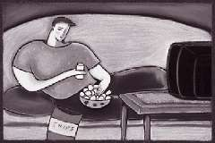
لم تتغير نسبة الأميين إلى المتعلمين عما كانت عليه قبل قرن من الزمان، ولكن الآن يستطيع الأميون القراءة والكتابة.
الروائي الإيطالي ألبرتو مورافيا في ليونارد سويت، تسونامي الروح، 23

Slide 41
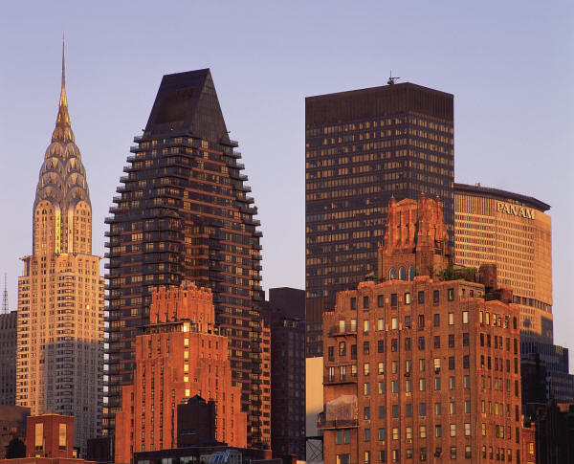
سي. إس. لويس عن الحاجة
إلى التكيف الثقافي
من المخزي تماماً أن نتوقع من المبشرين إلى البانتو أن يتعلموا لغة البانتو ولكن لا نسأل أبداً ما إذا كان مبشرونا إلى الأمريكيين أو الإنجليز يمكنهم التحدث باللغة الأمريكية أو الإنجليزية.1
إذا تم إرسالك إلى البانتو فسوف تتعلم لغتهم وتقاليدهم. أنت بحاجة إلى تعليم مماثل حول اللغة والعادات العقلية لمواطنيك غير المتعلمين وغير المؤمنين2
1في غريفين، كلايف ستابلز لويس، حياة درامية (نيويورك: هاربر ورو، 1986)، 401.
2 لويس، الله في قفص الاتهام، 94.

Slide 42
تكييف وسيلة لفظية لثقافة بصرية
في عام 1938 نصح الكاتب المسرحي والروائي سومرست موغام الكتاب المسرحيين بالتكيف مع نظرية المعرفة الجديدة التي خلقتها السينما:
لقد أصبح الأمر مختلفاً تماماً الآن وأعتقد أن هذا الإختلاف قد حدث بسبب ظهور السينما. نجد اليوم أن الجماهير. . . قد تعلموا رؤية مغزى المشهد في الحال، وبعد رؤيته يريدون أن ينتقلوا إلى المشهد التالي؛ إنهم يلتقطون جوهر الخطاب في بضع كلمات وبعد أن يلفتوا انتباههم إليه يتجولون بسرعة. . . . يجب أن يكون حواره [الكاتب المسرحي] نوعاً من الإختزال المنطوق. يجب عليه أن يقطع ويقطع حتى يصل إلى الحد الأقصى من التركيز.
و. سومرست موغام، التلخيص (دوبلداي، 1938)، 126.

Slide 43
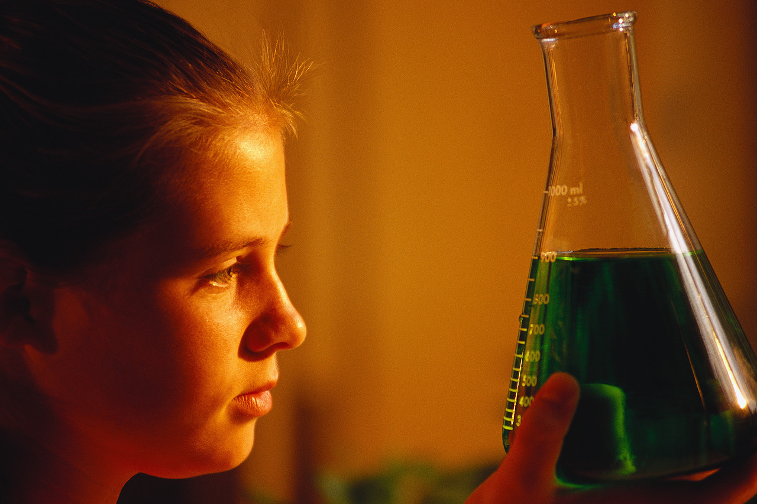
عادةً ما يكون الشكل الوعظي تجريبياً لأن الوعاظ يطورون البلاغة لتتناسب مع شكل وعي إنساني جديد متشكل.
ديفيد بوتريك، صوت أسير: تحرير الوعظ (لويزفيل: وستمنستر/جون نوكس، 1994)، 67.

Slide 44
لماذا نعظ مع التنوع؟
للتعبير عن الإبداع الإلهي
لاتباع مثال الوعاظ في الكتاب المقدس
لخدمة المستمعين
    أساليب التعلم
    الثقافة
لكي تكون واعظاً تفسيرياً

Slide 45
لا يكتفي الوعاظ التفسيريون بالسؤال عن معنى النص لكن عن كيفية توصيله ايضاً. الكتاب المقدس عبارة عن وثيقة أدبية وبلاغية

Slide 46
لماذا نعظ مع التنوع؟
للتعبير عن الإبداع الإلهي
لاتباع مثال الوعاظ في الكتاب المقدس
لخدمة المستمعين
لكي تكون واعظاً تفسيرياً

Slide 47
التنوع ... كيف؟
التواصل البصري

Slide 48
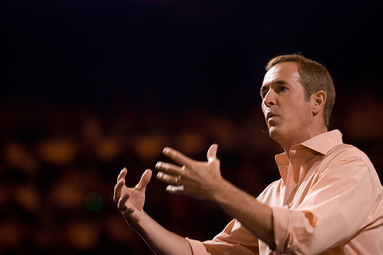
مجموعة نقاش:
صف بعض الأمثلة الجيدة التي رأيتها في وعاظ/معلمين استخدموا التواصل البصري
مجموعتين:
القائد = آخر شخص ذهب إلى فيلم مؤخراً

Slide 49
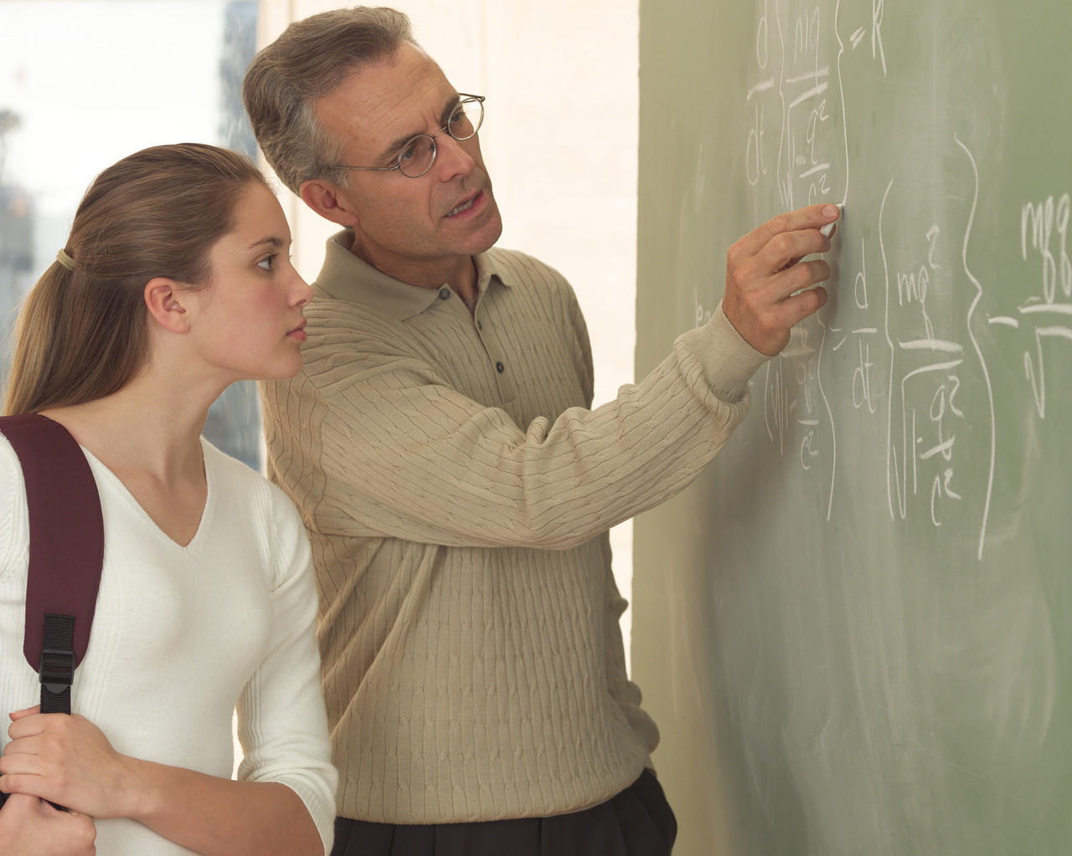
طرق التواصل والتذكر
التذكر بعد 3 ساعات
التذكر بعد 3 أيام
الأسلوب
الإخبار فقط
70%
10%
العرض فقط
72%
22%
العرض والإخبار
65%
85%
فرانسيس إم دواير، استراتيجيات تحسين التعلم البصري: دليل حول الاختيار الفعال والتصميم واستخدام المواد المرئية (كلية ستيت، بنسلفانيا: خدمات التعلم 1978) في ليفتين، التحدث أمام الجمهور.

Slide 50
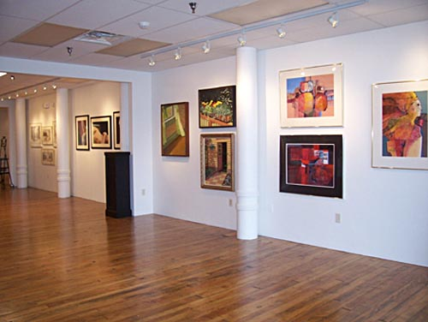
يبدو أن العقول البشرية تتمتع بقدرة لا حدود لها تقريبًا على تذكر الصور.
المجلة الفصلية لعلم النفس التجريبي، 25: 207-222.

Slide 51
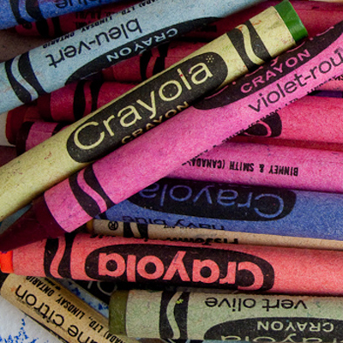
كلمة طيبة للمرئيات منخفضة التقنية
تقنياً: تُدار بسهولة
بلاغياً: لا يخلق تركيزاً منقسماً، هذه أدوات مساعدة بصرية، وليست عناصر تشتيت بصرية.
رعوياً: تقلل سوء الفهم
لاهوتياً: يدعم التواصل الشفوي ممثلاً في الكتاب المقدس

Slide 52
تكنيك منخفض: حاول
اقرأ مزمور 32: 4-5
  لما سكت بليت عظامي من زفيري اليوم كله
  أن يدك ثقلت عليّ نهارا وليلاً تحولت رطوبتي إلى
  يبوسة القيظ.
  أعترف لك بخطيتي ولا أكتم إثمي.
  قلت: أعترف للرب بذنبي وأنت رفعت أثام خطيتي.
فكر في ثلاث طرق لتستخدم كرسيين لتعليم/توضيح علاقة كاتب المزمور مع الله كما هي موصوفة في هذا النص
  مثل عدد3 (لما سكتُّ) حرك أحد الكراسي بعيداً عن الكرسي الأول واجعله بعيداً

Slide 53
التنوع ... كيف؟
التواصل البصري
الحوار

Slide 54
لماذا الحوار؟
1. نموذج ربنا
    يسجل العهد الجديد 153 سؤالاً سألها الرب للناس

Slide 55

استخدام الرب للأسئلة
1. تزود نقطة اتصال
  لماذا تبكين؟ (يوحنا 20: 15)
  يا غلمان ألعل عندكم إداماً؟ (يوحنا 21: 5)
2. إثارة الإهتمام وتوجيه الفكر
  ايما أيسر أن يقال مغفورة لك خطاياك أم قم وامشِ؟ (لوقا 5: 23)
3. الفحص
  من تقولون أني أنا؟ (متى 16: 15)
  من أين نشتري خبزاً ليأكل هؤلاء؟ ... سال هذا لكي يمتحنه (يوحنا 6: 5-6)
  أتحبني أكثر من هؤلاء؟ (يوحنا 21: 15)

Slide 56
الوعظ باعتبار التفكير الرباعي
1. أفكر فيما يجب أن أقوله
2. ثم أفكر كيف سيفهم الشخص الآخر ما أقوله
3. ثم أعيد التفكير فيما يجب أن أقوله
4. حتى عندما أقوله سوف يفكر فيما أفكر
ماك. وارن، قماش مزدحم (كينت، إنجلترا: هودر وستوتون، ١٩٧٤)، ١٤٣.

Slide 57
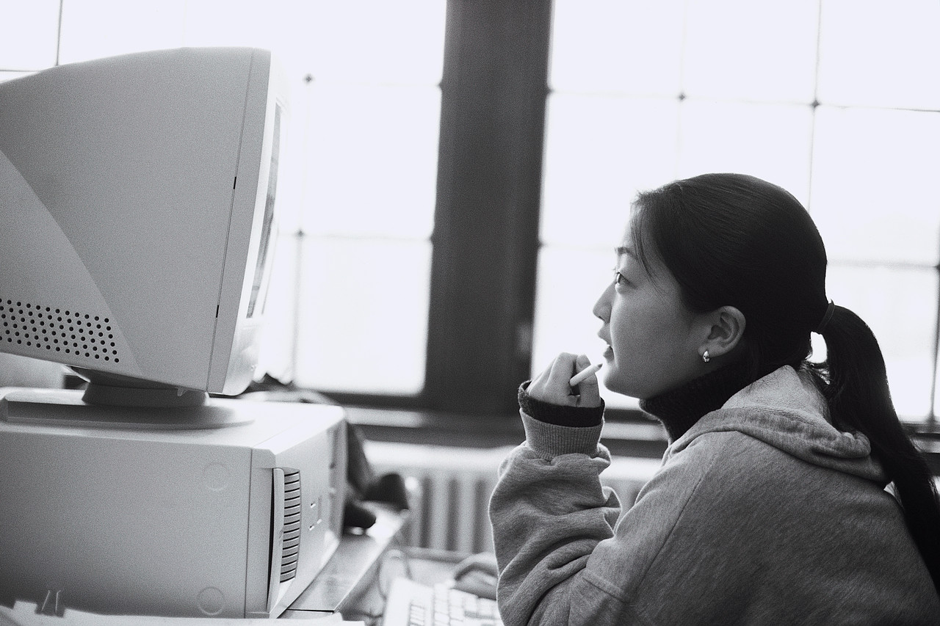
إن ما يحدث أمامنا هو باختصار ثورة في الطريقة التي يحصل بها الشباب على الأخبار. إنهم لا يريدون الإعتماد على صحيفة الصباح للحصول على معلوماتهم الحديثة، كما أنهم لا يريدون الإعتماد على شخصية إلهية من الأعلى لتخبرهم بما هو مهم. ولزيادة التشبيه بالدين إلى أبعد من ذلك فإنهم بالتأكيد لا يريدون تقديم الأخبار على أنها إنجيل. وبدلاً من ذلك يريدون الحصول على أخبارهم عند الطلب عندما تناسبهم. إنهم يريدون السيطرة على وسائل الإعلام الخاصة بهم بدلاً من أن تسيطر عليها وسائل الإعلام. إنهم يريدون التساؤل والتحقيق وتقديم زاوية مختلفة.
روبرت مردوخ، مؤسس ورئيس شركة نيوز كوربوريشن التي تمتلك شبكة فوكس نيوز. نقلاً عن PreachingToday.com (6 / 7 / 05)

Slide 58
لماذا الحوار؟
1. نموذج ربنا
2. نموذج خدام ربنا (مثل الرسول بولس)
3. النص
4. الثقافة
5. نظرية التواصل

Slide 59
حقل الإختبار
حقل الإختبار
المصدر
(يشفر)
المستقبل
(يفك التشفير)
مقتبس من عملية وآثار الاتصالات، أد. ويلبر شرام (أوربانا: مطبعة جامعة إلينوي، 1954)، 3-26.

Slide 60
الوعظ باعتبار التفكير الرباعي
1. أفكر فيما يجب أن أقوله
2. ثم أفكر كيف سيفهم الشخص الآخر ما أقوله
3. ثم أعيد التفكير فيما يجب أن أقوله
4. حتى عندما أقوله سوف يفكر فيما أفكر
ماك. وارن، قماش مزدحم (كينت، إنجلترا: هودر وستوتون، ١٩٧٤)، ١٤٣.

Slide 61
التنوع ... كيف؟
التواصل البصري
الحوار
القصة

Slide 62
يسأل ج. ريتشارد ميدلتون وبرايان والش أربعة أسئلة تحاول كل وجهات النظر العالمية الإجابة عليها:
1. أين نحن؟
    ما هي الحقيقة الموجودة في هذا العالك والتي تمكننا من إيجاد أنفسنا؟
2. من نحن؟
    ما هي طبيعة وهدف الكائنات البشرية؟
3. ما هي المشكلة؟
    كيف نحاسب الشر والألم؟
4. ما هو الحل؟
    كيف يفترض بنا أن نتصرف في هذا العالم؟
انظر الرؤية المتغيرة: تشكيل رؤية العالم المسيحي (داونرز جروف: إنترفارسيتي، 1984).

Slide 63
يمكن أن تكون الروايات وسيلة فعالة
للإجابة على هذه الأسئلة.
1. يرتبط الإطار مع أين نحن؟
2. تتوافق الشخصية مع من نحن؟
3. يتعامل صراع الحبكة مع ما هي المشكلة؟
4. يزود حل الحبكة إجابة على ما هو الحل؟
تعتمد هويتنا وإحساسنا بالعالم
على القصة التي نرويها عن الشر (ما الخطأ؟)
والفداء (ما العلاج؟).
انظر والش وميدلتون، الحقيقة أغرب مما كانت عليه من قبل: الإيمان الكتابي في عالم ما بعد الحداثة (داونرز جروف: إنترفارسيتي، 1995)، 64.

Slide 64
التنوع ... كيف؟
التواصل البصري
الحوار
القصة
الخبرة/الفنون

Slide 65
لا يمكن لأي رؤية غير شعرية للواقع أن تكون كاملة.
جون باروز، نظريات كل شيء مستشهد بها في ميلر، “الأهمية اللاهوتية للشعر الكتابي،” اللغة واللاهوت والكتاب المقدس، محرران بالنتين وبارتون (أكسفورد: كلاريدون، 1994)، 230.

Slide 66

إن عامة الناس ينجذبون بسهولة إلى المقارنات والأمثلة أكثر من المناقشات الصعبة والدقيقة. إنهم يفضلون رؤية صورة مرسومة جيداً بدلاً من كتاب مكتوب جيداً.
- مارتن لوثر

Slide 67
العصف الذهني:
حدد ما هي التجربة الحسية الموجودة
هنا.
ما الذي يمكنك فعله لإعادة إحداث التأثير
في نفسك أثناء دراستك؟
ما الذي يمكنك فعله لإعادة إحداث التأثير
لدى المستمعين أثناء وعظك؟
مزمور 28: 1
إليك يا رب أصرخ. يا صخرتي
لا تتصامم من جهتي
لئلا تسكت عني
فأشبه الهابطين في الجب.

Slide 68
مثال على استخدام فن الفيديو للخدمة
“ألف سؤال”
امينة براون

Slide 69
التنوع ... كيف؟ (مراجعة)
التواصل البصري
الحوار
القصة
الخبرة/الفنون

Slide 70
Black

Slide 71

BibleStudyDownloads.org
استخدم رمز الإستجابة السريعة (QR Code) للحصول على الرابط الإلكتروني الخاص بالمصادر
Notes:
الرابط للصفحة الإلكترونيَّة الخاصَّة بالمصادر على الموقع: BibleStudyDownloads.org
Links to the Resource page at BSD
______________
Common-09

Slide 72

الرابط للعرض التقديميِّ "فن الوعظ" متاحٌ على الموقع الإلكترونيّ:
BibleStudyDownloads.org
أحصل على هذا العرض التقديمي مجاناً
Notes:
PR Preaching (Homiletics) Arabic
_____________
Common-36

